Slide 1
DEPORTE DE ORIENTACIÓN EN LA NATURALEZA
ESTEFANÍA VIGANO/ GINO DI MARCO

Slide 2
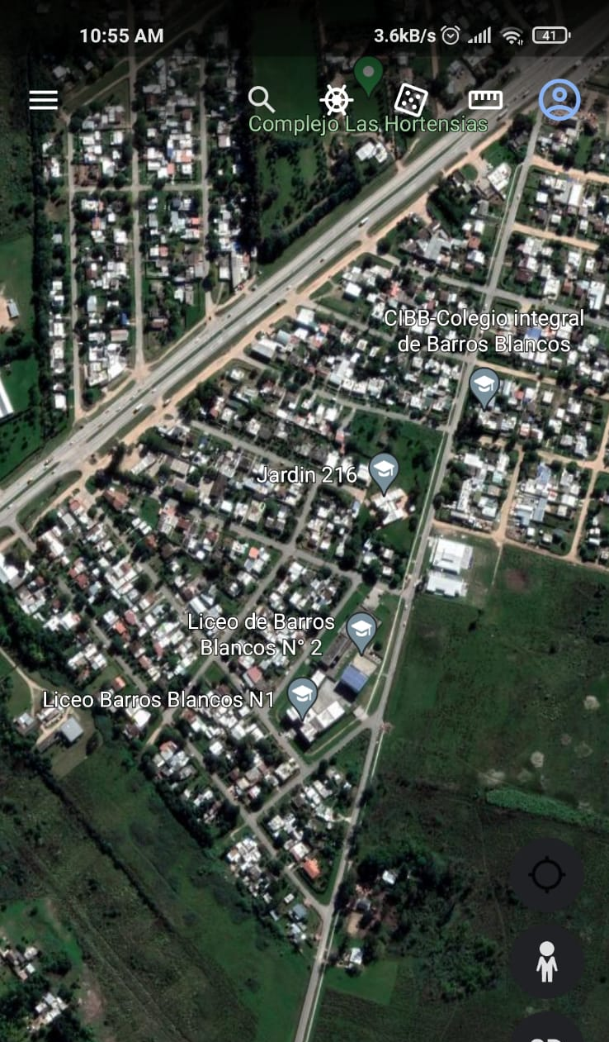
LICEO BARROS BLANCOS II
CARACTERÍSTICAS GENERALES.
POBLACIÓN.
GRUPOS.
ALUMNOS.

Slide 3
VIRTUALIDAD
DIFERENTES TEMAS TRABAJADOS: SALUD/HÁBITOS SALUDABLES/ACTIVIDAD FÍSICA/EJERCICIO/DEPORTE/SEDENTARISMO/PERSONAS ACTIVAS/ETC.
METODOLOGÍA DE TRABAJO.
DIAGNÓSTICO: DESÁNIMO, SEDENTARISMO, ALTERACIÓN SUEÑO Y ALIMENTACIÓN, EXCESO HORAS ENFRENTADOS A PANTALLAS,VIDA SOCIAL CASI NULA.
FLUCTUACIÓN EN LA PARTICIPACIÓN POR CREA TOTALMENTE RELACIONADA CON EL DESÁNIMO.

Slide 4
CONVERSANDO EN UNA COORDINACIÓN DE ASIGNATURA
ENCUENTRO EN JUNIO EN MESA DE EXAMEN VIRTUAL EN LABORATORIO DE INFORMÁTICA.
CURSO VIRTUAL DICTADO POR ISEF DEPORTE DE ORIENTACIÓN EN LA NATURALEZA.
ELABORAMOS PROYECTO PARA TODOS LOS CUARTOS.
¨barros late ¨

Slide 5
PROYECTO
COMENZAMOS CON UN SONDEO SOBRE EL CONOCIMIENTO QUE TENÍAN DEL DEPORTE, A TRAVÉS DE LA PLATAFORMA CREA.
RESULTADO…..
ENCUENTROS SEMANALES VÍA ZOOM.
RESULTADOS….
LES ENVIAMOS UN VIDEO DEMOSTRATIVO DEL DEPORTE.
RESULTADOS…..

Slide 6
ESTRUCTURA DEL PROYECTO 3 ETAPAS
ETAPA 1 ETAPA 2 ETAPA 3
ALUMNOS
ALUMNOS/
DOCENTES
DOCENTES/
ALUMNOS
FASE
A-B-C
FASE
A-B
FASE
A-B

Slide 7
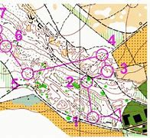
ETAPA I
FASE A:
Se brindAn los conocimientos teóricos de los siguientes temas:
Concepto de Deporte de Orientación/ORIGEN.
Breve historia del mismo.
Mapa, brújula, tarjeta de descripción, pinza y prisma.
Simbología.
FORMAS DE ORIENTACIÓN CON ELEMENTOS DE LA NATURALEZA, SOL,ESTRELLAS,MUSGOS,ETC.
Técnica de medición del doble paso.
MOVIMIENTO APARENTE DEL SOL. SE ENVIARON DIFERENTES TAREAS.

Slide 8
ETAPA I
FASE B- EL REENCUENTRO-………. INICIO DE LA PRESENCIALIDAD…..PAUTAS A TENER EN CUENTA: FALTAS DE CERTIFICADOS MÉDICOS/ACTIVIDADES DE BAJO IMPACTO/APUNTAR A LO LÚDICO/
Se llevará a la práctica el funcionamiento de la brújula y el mapa.
Se elaborarán símbolos propios según la creatividad de los alumnos.
Realizaremos mapas tipo croquis y elaboraremos en papel prismas en coordinación con la asignatura E.V.P
Se realizaron muchos juegos como predeportivos a lo que es el d.o

Slide 9
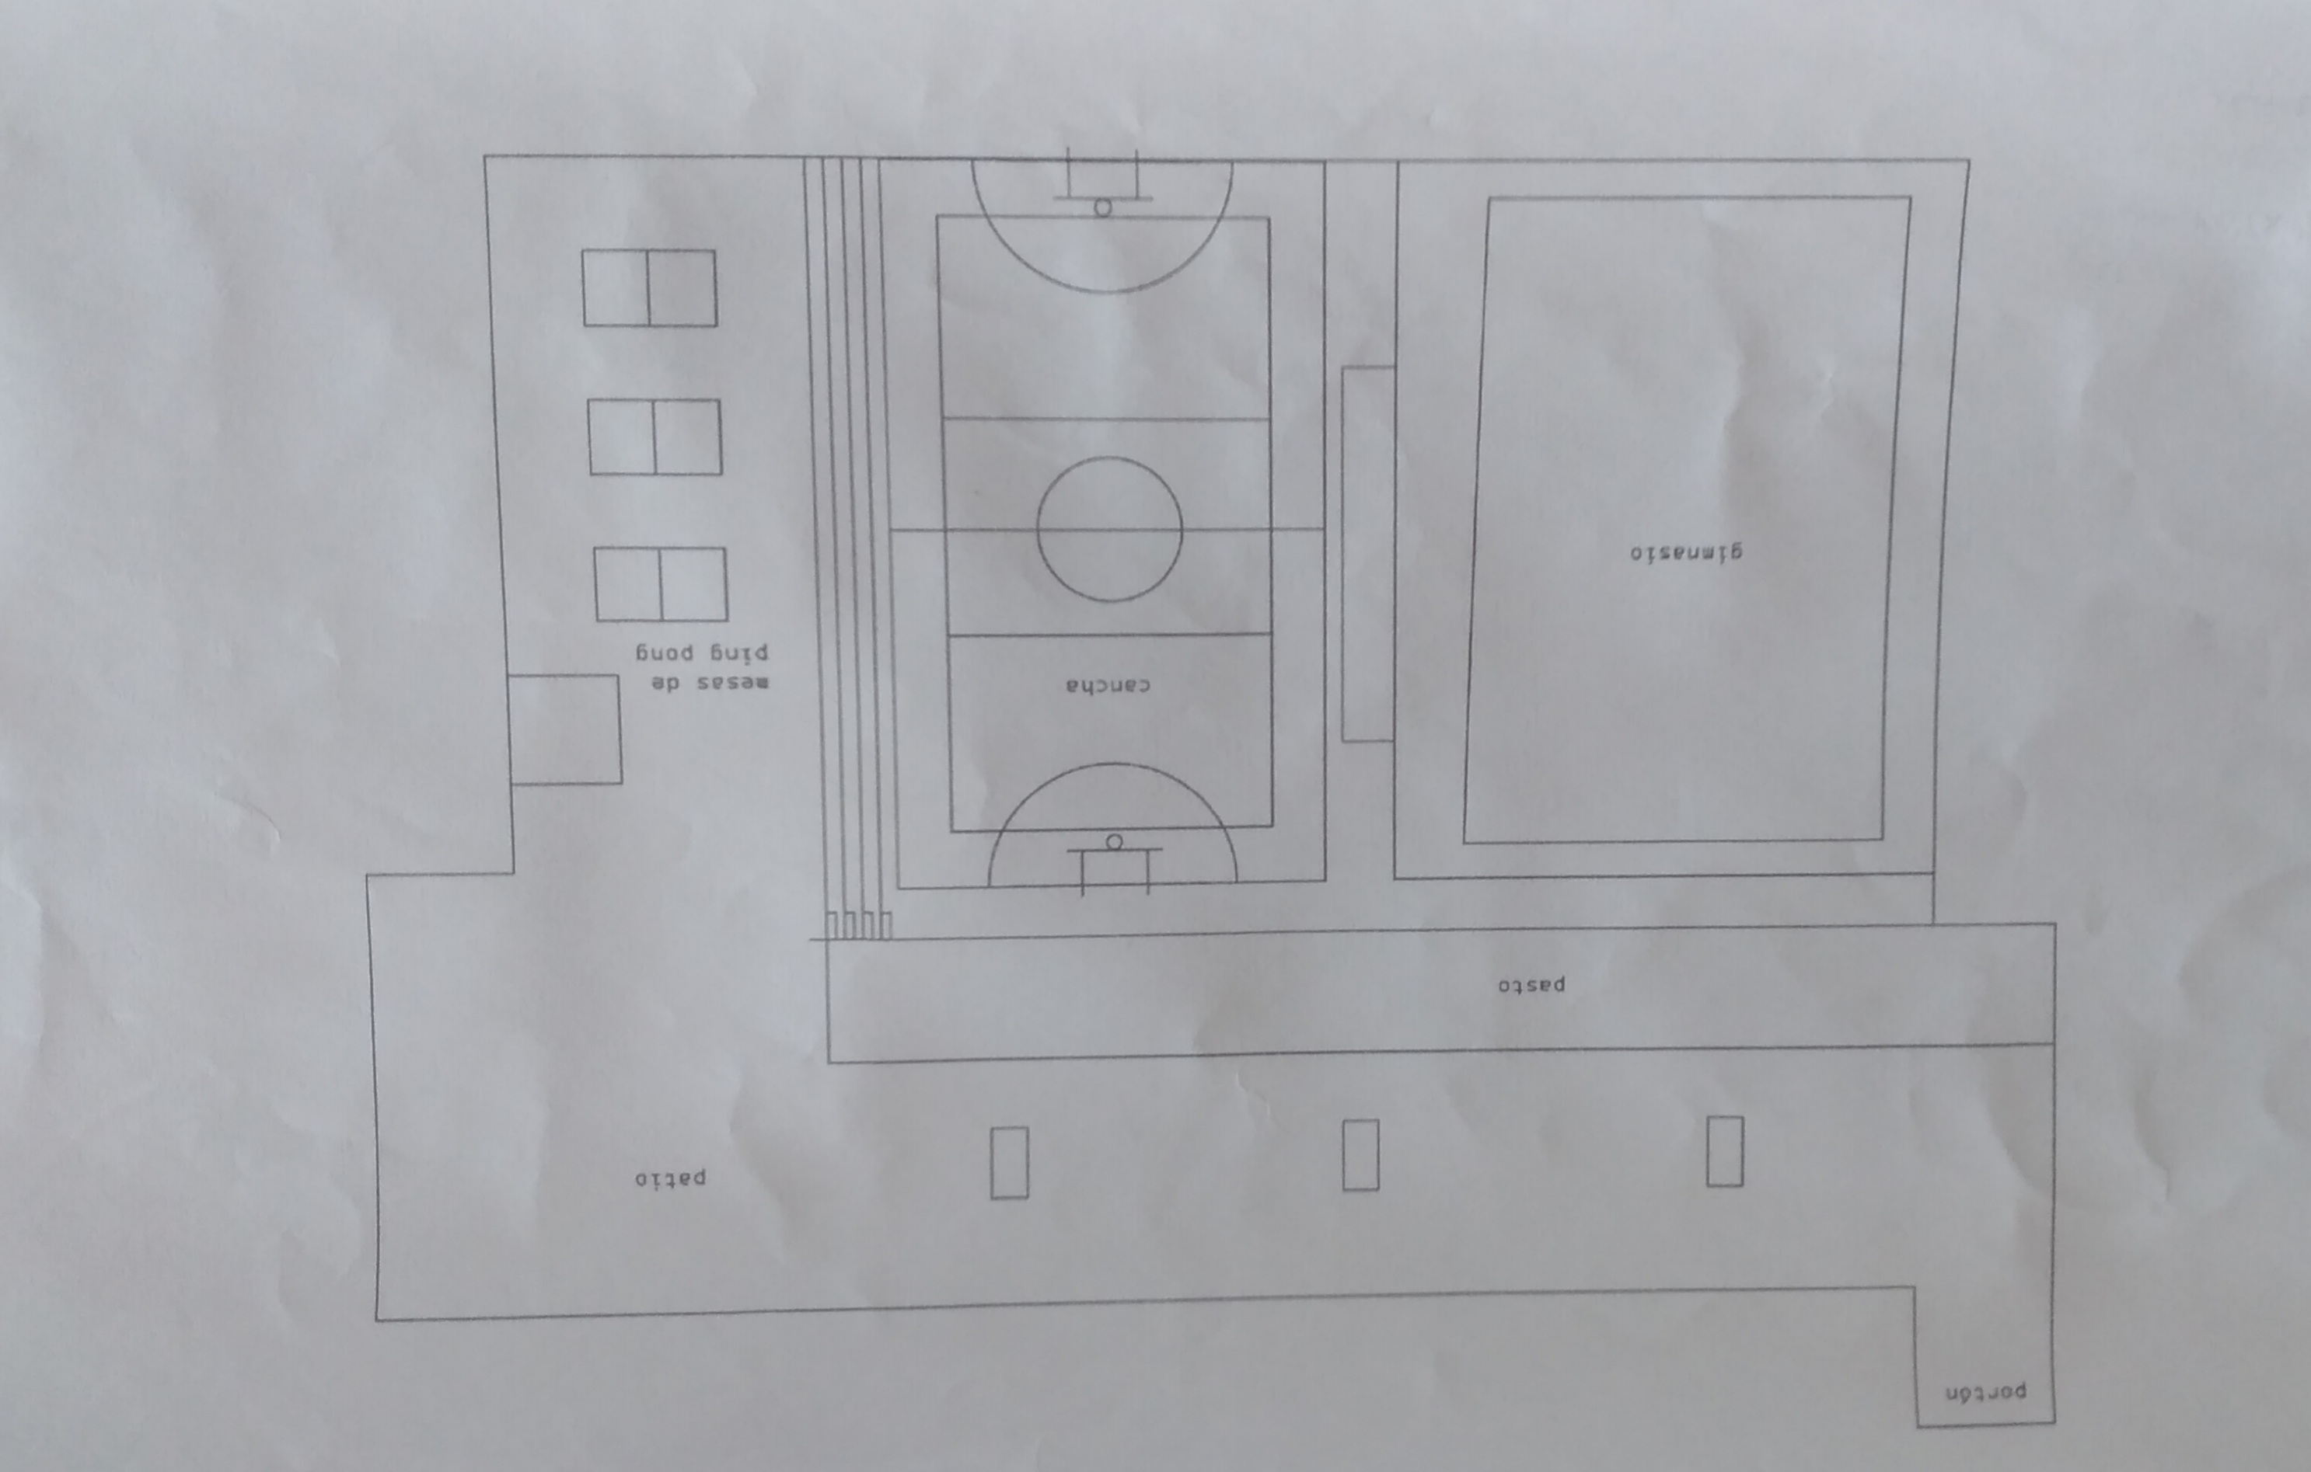
Trabajos de los alumnos

Slide 10
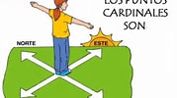
ETAPA I
FASE C- Se planificÓ y SE llevarÓ adelante una competencia dentro del liceo, de Deporte de Orientación, reafirmando y llevando a la práctica los conocimientos teóricos (aquí los alumnos FUERON los participantes).
SE UTILIZARON LOS CROQUIS ELABORADOS POR LOS ALUMNOS DONDE REALIZAMOS DIFERENTES CIRCUITOS.
LOS EQUIPOS DEBÍAN PASAR POR LOS PUESTOS DE CONTROL TODOS JUNTOS..
NO SIEMPRE COMPLETA EL CIRCUITO EL MÁS RÁPIDO.

Slide 11
FASE II
ALUMNOS/PROFESORES
FASE A- En el espacio de coordinación se dará una charla informativa a los Docentes sobre generalidades del Deporte, uso de brújula, mapa y doble paso. (la darán los alumnos con el apoyo del docente de Educación Física).
Se informará sobre la actividad planificada para última semana de setiembre (semana del corazón).
Se realizará una lista de voluntarios a participar.

Slide 12
ETAPA II
FASE B-
En otro espacio de coordinación, con aquellos que están en la lista para participar se confeccionarán equipos de 5 integrantes cada uno y se comunicará con más detalles las características de la actividad que denominamos “Barros Late”.
También se va a profundizar sobre el uso de brújula y mapa, haciendo alguna práctica.

Slide 13
ETAPA III
FASE A-
Planificaremos la competencia con dos recorridos diferentes.
Gestión de juntar los materiales necesarios, brújulas, papel, croquis a partir de mapas del barrio (Google earth ), tarjetas de descripción, agua, bicicletas, fruta, parlante amplificador, micrófono, etc.
Distribuir los diferentes roles de los alumnos que participarán como guías y facilitadores de los competidores (Docentes).
Tramitar permiso en I.C, y solicitar servicio para ordenar tránsito durante 2 hrs.
Difundir la actividad en el liceo, barrio .

Slide 14
ETAPA III
FASE B -
BARROS LATE
Será la competencia recreativa en sí misma que tendrá como características generales los siguientes detalles:
Serán los alumnos de Primero de Bachillerato los responsables en organizarla.
Serán los Docentes de Primero de Bachillerato en ejecutarla.
Conformaremos equipos de 5 profesores cada uno.
Se realizará una parte caminando y otra parte en bicicleta.

Slide 15
ETAPA III
Recorrido de 3500 mtrs. Estimando unos 40´el hacer todo el recorrido.
Se usarán como elementos de orientación, mapa (tipo croquis), brújula, tarjetas de orientación con simbología creada por los alumnos, lugares de referencia del barrio, y pistas a deducir cual acertijo.
Los alumnos estarán en lugares estratégicos como orientadores y ordenando la actividad.
Se finalizará compartiendo una merienda a base de frutas.

Slide 16
GRACIAS POR SU TIEMPO

